Slide 1
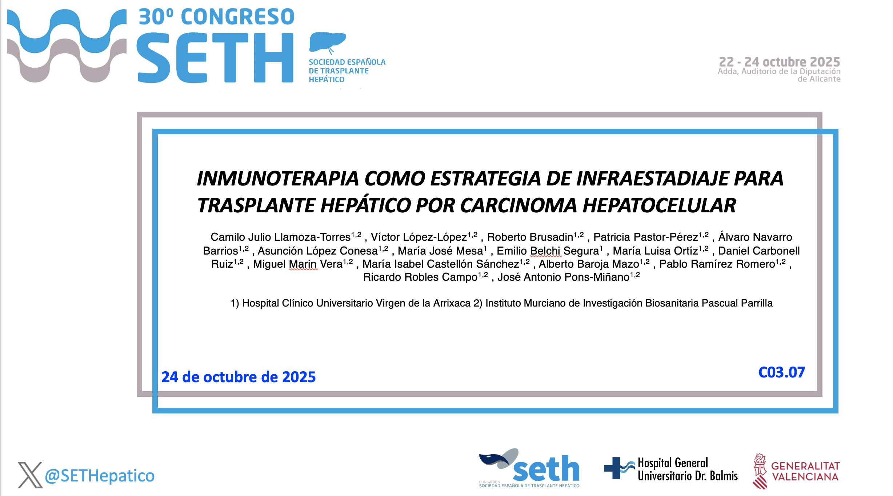

Slide 2
Conflictos de interés
Tengo una relación de interés con una o varias organizaciones que pueden ser percibidas como un posible conflicto de interés en el contexto del tema a presentar. La relación se resume en los siguientes:
Honorarios percibidos por asistencia a congresos y ponencias previas: Eisai-MSD, Roche, AstraZeneca

Slide 3


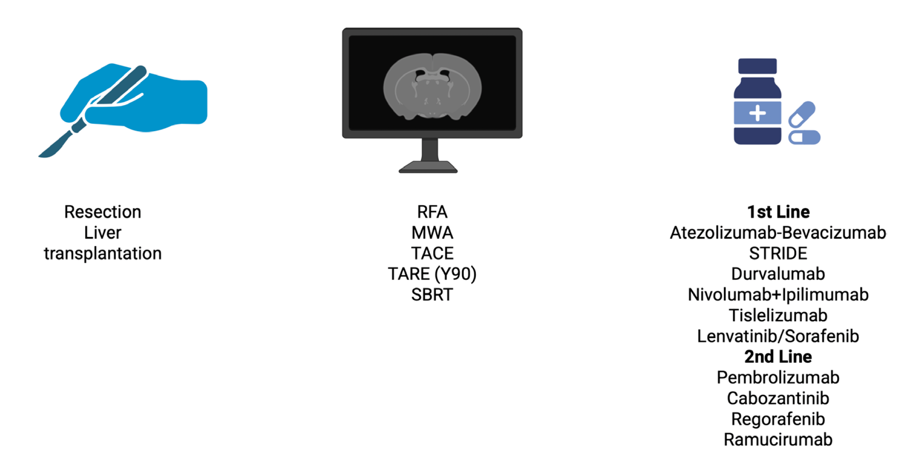
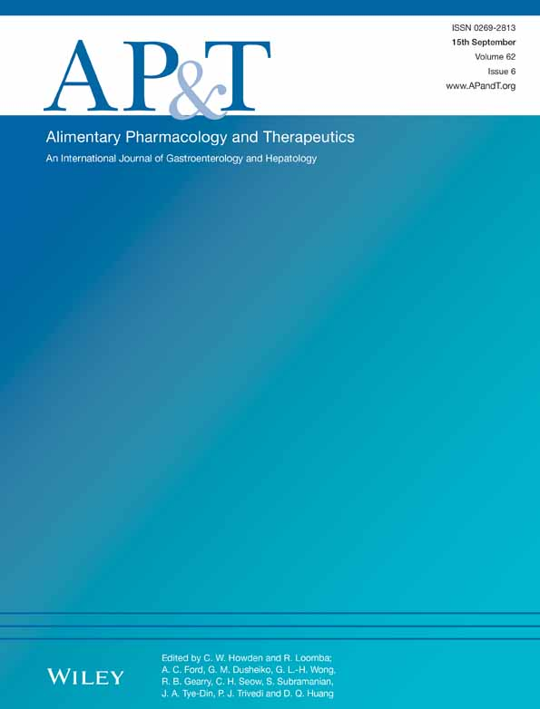

Introducción
Kulkarni AV, Singal AG, Reddy KR. Review Article: Liver Transplantation for Hepatocellular Carcinoma in the Era of Immune Checkpoint Inhibitors. Aliment Pharmacol Ther. 2025;62(6):585-601.
Notes:
La actualización BCLC incluye una serie de cambios y adiciones importantes: (1) la confirmación de la puntuación de albúmina-bilirrubina (J Clin Oncol 2015;33:550–558) para una evaluación más fina de la función hepática en pacientes compensados, (2) la integración de la valor de alfa fetoproteína (AFP), para una mejor caracterización biológica y una predicción pronóstica más precisa, (3) la subclasificación de la etapa intermedia con diferentes opciones terapéuticas (incluido el trasplante hepático por criterios extendidos), (4) la inclusión de la radioembolización como respaldo para etapas tempranas e intermedias, (5) la inclusión de una amplia rango de opciones de terapia sistémica de primera y segunda línea para pacientes compensados ​​con HCC avanzado y para aquellos con HCC intermedio que no eran aptos o no respondieron terapias locorregionales, (6) el concepto de etapa de migración, y de la migración intratable, (7) una propuesta sobre cómo categorizar al paciente con progresión radiológica, y (8) una declaración introductoria clara que destaca el papel de lo comités multidisciplinares en el manejo definitivo.del paciente con HCC.

Slide 4
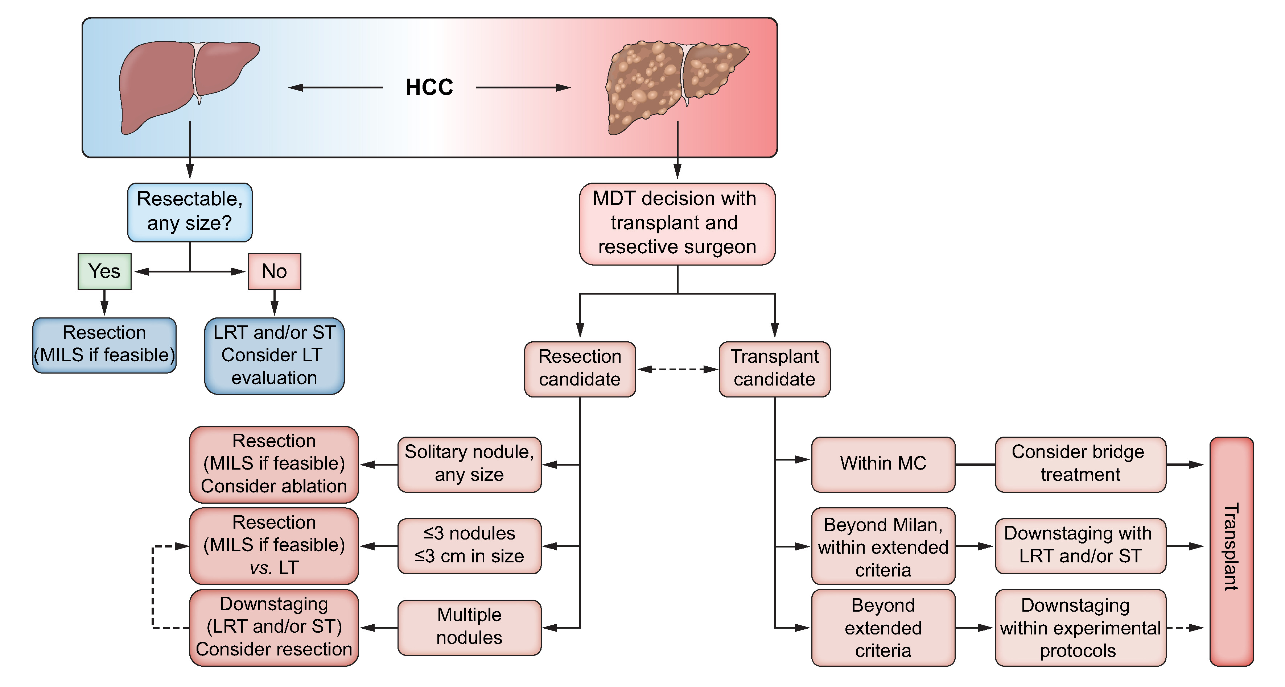
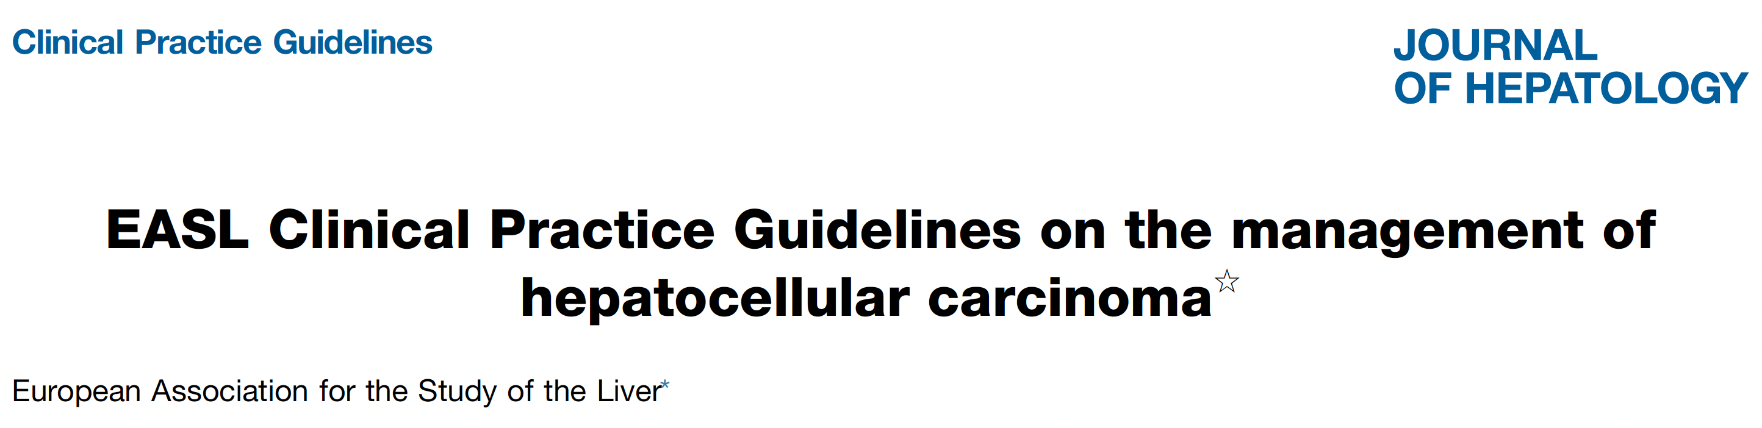
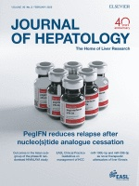
EASL Clinical Practice Guideline on the management of
hepatocellular carcinoma
European Association for the Study of the Liver. EASL Clinical Practice Guidelines on the management of hepatocellular carcinoma. J Hepatol. 2025 Feb;82(2):315-374.
Notes:
La actualización BCLC incluye una serie de cambios y adiciones importantes: (1) la confirmación de la puntuación de albúmina-bilirrubina (J Clin Oncol 2015;33:550–558) para una evaluación más fina de la función hepática en pacientes compensados, (2) la integración de la valor de alfa fetoproteína (AFP), para una mejor caracterización biológica y una predicción pronóstica más precisa, (3) la subclasificación de la etapa intermedia con diferentes opciones terapéuticas (incluido el trasplante hepático por criterios extendidos), (4) la inclusión de la radioembolización como respaldo para etapas tempranas e intermedias, (5) la inclusión de una amplia rango de opciones de terapia sistémica de primera y segunda línea para pacientes compensados ​​con HCC avanzado y para aquellos con HCC intermedio que no eran aptos o no respondieron terapias locorregionales, (6) el concepto de etapa de migración, y de la migración intratable, (7) una propuesta sobre cómo categorizar al paciente con progresión radiológica, y (8) una declaración introductoria clara que destaca el papel de lo comités multidisciplinares en el manejo definitivo.del paciente con HCC.

Slide 5
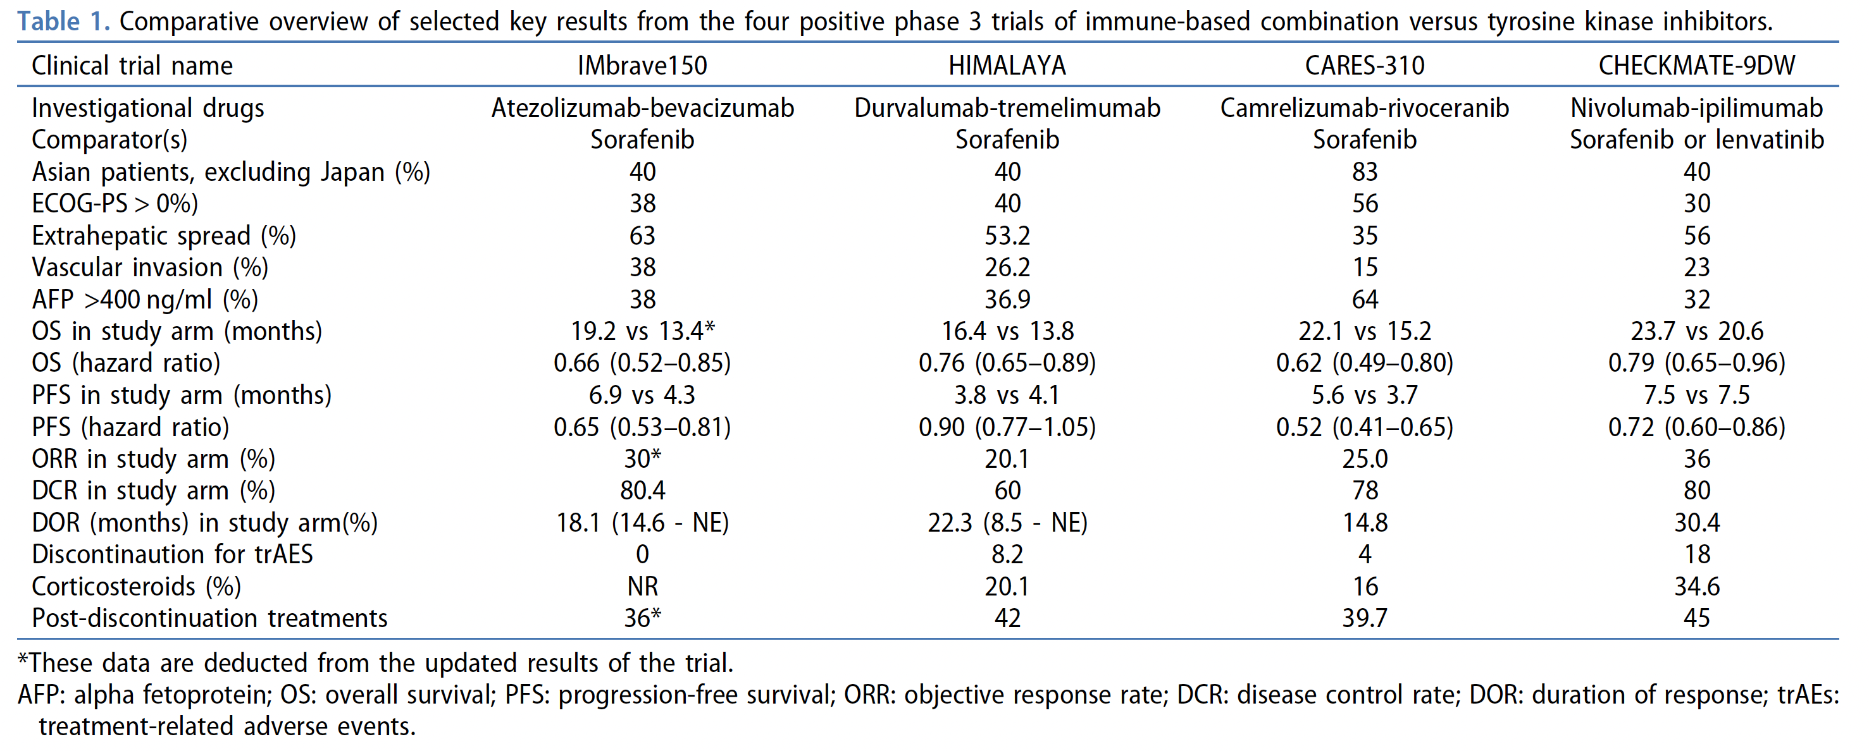
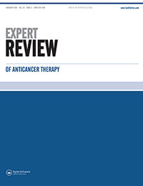
Terapia sistémica en la era de inmunoterapia
Ascari S, Chen R, Vivaldi C, Stefanini B, De Sinno A, Dalbeni A, Federico P, Tovoli F. Advancements in immunotherapy for hepatocellular carcinoma. Expert Rev Anticancer Ther. 2025;25(2):151-165.
Notes:
La actualización BCLC incluye una serie de cambios y adiciones importantes: (1) la confirmación de la puntuación de albúmina-bilirrubina (J Clin Oncol 2015;33:550–558) para una evaluación más fina de la función hepática en pacientes compensados, (2) la integración de la valor de alfa fetoproteína (AFP), para una mejor caracterización biológica y una predicción pronóstica más precisa, (3) la subclasificación de la etapa intermedia con diferentes opciones terapéuticas (incluido el trasplante hepático por criterios extendidos), (4) la inclusión de la radioembolización como respaldo para etapas tempranas e intermedias, (5) la inclusión de una amplia rango de opciones de terapia sistémica de primera y segunda línea para pacientes compensados ​​con HCC avanzado y para aquellos con HCC intermedio que no eran aptos o no respondieron terapias locorregionales, (6) el concepto de etapa de migración, y de la migración intratable, (7) una propuesta sobre cómo categorizar al paciente con progresión radiológica, y (8) una declaración introductoria clara que destaca el papel de lo comités multidisciplinares en el manejo definitivo.del paciente con HCC.

Slide 6
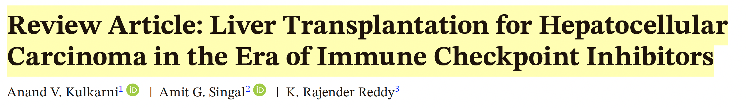
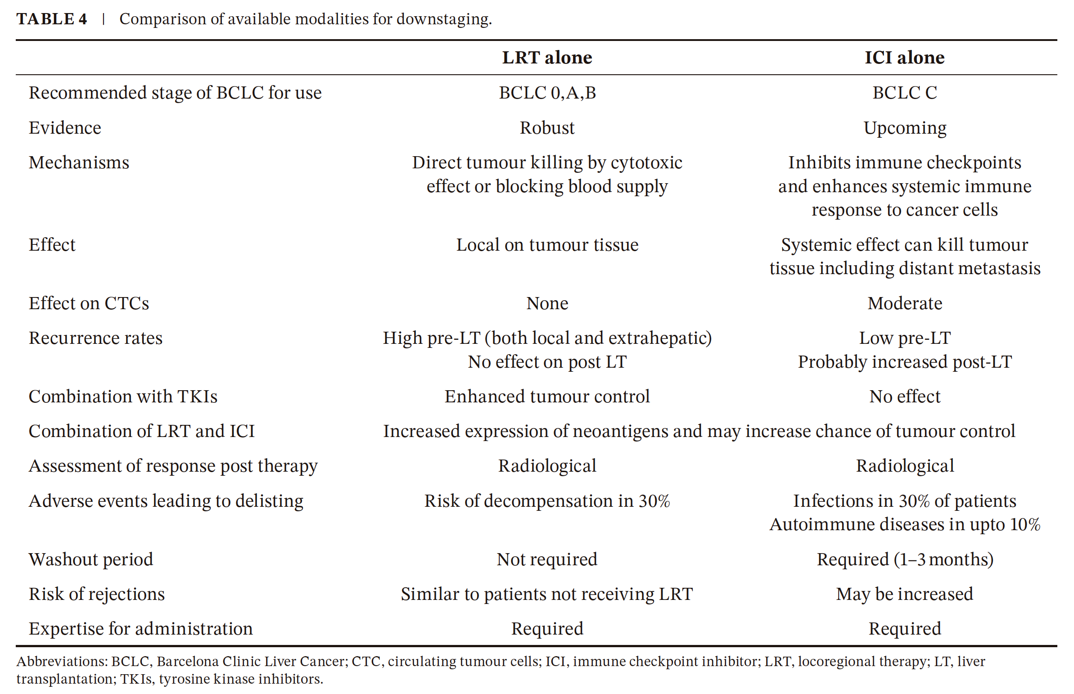
Kulkarni AV, Singal AG, Reddy KR. Review Article: Liver Transplantation for Hepatocellular Carcinoma in the Era of Immune Checkpoint Inhibitors. Aliment Pharmacol Ther. 2025;62(6):585-601.
Notes:
La actualización BCLC incluye una serie de cambios y adiciones importantes: (1) la confirmación de la puntuación de albúmina-bilirrubina (J Clin Oncol 2015;33:550–558) para una evaluación más fina de la función hepática en pacientes compensados, (2) la integración de la valor de alfa fetoproteína (AFP), para una mejor caracterización biológica y una predicción pronóstica más precisa, (3) la subclasificación de la etapa intermedia con diferentes opciones terapéuticas (incluido el trasplante hepático por criterios extendidos), (4) la inclusión de la radioembolización como respaldo para etapas tempranas e intermedias, (5) la inclusión de una amplia rango de opciones de terapia sistémica de primera y segunda línea para pacientes compensados ​​con HCC avanzado y para aquellos con HCC intermedio que no eran aptos o no respondieron terapias locorregionales, (6) el concepto de etapa de migración, y de la migración intratable, (7) una propuesta sobre cómo categorizar al paciente con progresión radiológica, y (8) una declaración introductoria clara que destaca el papel de lo comités multidisciplinares en el manejo definitivo.del paciente con HCC.

Slide 7
Objetivos & Métodos
Evaluar las características de los pacientes trasplantados hepáticos por carcinoma hepatocelular (CHC)
utilizando la inmunoterapia como estrategia de infraestadiaje.
Eficacia en respuesta por imagen e histología
Seguridad: tasa de complicaciones, rechazo, muerte. Efectos adversos inmunomediados
Estudio descriptivo, único centro de referencia para trasplante hepático
Período evaluado: Septiembre 2024-Agosto 2025
Eficacia
Criterios de evaluación
Evaluación de infraestadiaje
lavado
Seguridad
Notes:
La actualización BCLC incluye una serie de cambios y adiciones importantes: (1) la confirmación de la puntuación de albúmina-bilirrubina (J Clin Oncol 2015;33:550–558) para una evaluación más fina de la función hepática en pacientes compensados, (2) la integración de la valor de alfa fetoproteína (AFP), para una mejor caracterización biológica y una predicción pronóstica más precisa, (3) la subclasificación de la etapa intermedia con diferentes opciones terapéuticas (incluido el trasplante hepático por criterios extendidos), (4) la inclusión de la radioembolización como respaldo para etapas tempranas e intermedias, (5) la inclusión de una amplia rango de opciones de terapia sistémica de primera y segunda línea para pacientes compensados ​​con HCC avanzado y para aquellos con HCC intermedio que no eran aptos o no respondieron terapias locorregionales, (6) el concepto de etapa de migración, y de la migración intratable, (7) una propuesta sobre cómo categorizar al paciente con progresión radiológica, y (8) una declaración introductoria clara que destaca el papel de lo comités multidisciplinares en el manejo definitivo.del paciente con HCC.

Slide 8
Resultados (1)
Epidemiología |  | Función hepática basal |  |  | Características iniciales tumorales |  |  |  |  |  |  | Técnicas de infraestadiaje |  | Características de la inmunoterapia |  | Respuesta
Edad/Sexo | Etiología | CP | MELD | ALBI | BCLC | Invasión vascular | Número nódulos | Diámetro nódulo más grande (mm) | AFP (ng/ml) | CM | Up7 | TLR | IPC | Duración IPC (ciclos) | Lavado (días) | AFP (ng/ml) | CM | Up7 | mRECIST
56/H | VHC | A5 | 10 | A1 | C | Si (Vp3) | 1 | 48 | 9,7 | No | No | No | A+B | 5C | 152 | 3,7 | Si | Si | RC
61/H | MetALD | A5 | 11 | A1 | B | No | 7 | 22 | 5,6 | No | No | No | A+B | 12C | 90 | 13,7 | Si | Si | RP
69/H | MASH | A5 | 8 | A1 | C | Si (Vp2) | 2 | 35 | 1,8 | No | No | No | D+T | 8C | 58 | 1 | Si | Si | RC
63/H | VHC | A5 | 9 | A1 | B | No | 6 | 55 | 51,9 | No | No | Si | D+T | 13C | 105 | 1,6 | Si | Si | RC
64/H | OH | A5 | 8 | A1 | B | No | 3 | 45 | 57,0 | No | No | Si | A+B | 8C | 56 | 53,5 | Si | Si | RC
 |  |  |  |  |  |  |  | 51.5 IQR (28.5-51.5) | 9.7 (IQR 3.7-54.4) |  |  |  |  | 8 (IQR 6.5-12.5) | 90 (IQR 57-128.5) | 3.7 (IQR 1.3-33.6)
VHC: Virus de la hepatitis C; MetALD: Disfunción metabólica y enfermedad hepática relacionada con el alcohol; MASH: Esteatohepatitis asociada a disfunción metabólica; OH: Alcohol; CP: Child-Púgh; BCLC: Sistema de clasificación Barcelona Clinic Liver Cancer; CM: Criterios de Milán; Up7: Criterios UpTo7; TLR: Terapia locoregional; IPC: inhibidores de punto de control, mRECIST: Criterios mRECIST
Notes:
La actualización BCLC incluye una serie de cambios y adiciones importantes: (1) la confirmación de la puntuación de albúmina-bilirrubina (J Clin Oncol 2015;33:550–558) para una evaluación más fina de la función hepática en pacientes compensados, (2) la integración de la valor de alfa fetoproteína (AFP), para una mejor caracterización biológica y una predicción pronóstica más precisa, (3) la subclasificación de la etapa intermedia con diferentes opciones terapéuticas (incluido el trasplante hepático por criterios extendidos), (4) la inclusión de la radioembolización como respaldo para etapas tempranas e intermedias, (5) la inclusión de una amplia rango de opciones de terapia sistémica de primera y segunda línea para pacientes compensados ​​con HCC avanzado y para aquellos con HCC intermedio que no eran aptos o no respondieron terapias locorregionales, (6) el concepto de etapa de migración, y de la migración intratable, (7) una propuesta sobre cómo categorizar al paciente con progresión radiológica, y (8) una declaración introductoria clara que destaca el papel de lo comités multidisciplinares en el manejo definitivo.del paciente con HCC.

Slide 9
Resultados (1)
Todos hombres
Etiología: 2 VHC, 1 OH, 1, MetALD 1, MASH 1
BCLC: 2 BCLC C (Vp2,Vp3); 3 BCLC B
Todos fuera de criterios de Milan y UT7
AFP < 60
TLR 2 previo a inmunoterapia
3 Atezolizumab + bevacizumab; 2 Durvalumab + Tremelimumab
Período de inmunoterapia: 8C
Período de lavado: mediana de 90 días
mRECIST: 1 RP, 4 RC
Notes:
La actualización BCLC incluye una serie de cambios y adiciones importantes: (1) la confirmación de la puntuación de albúmina-bilirrubina (J Clin Oncol 2015;33:550–558) para una evaluación más fina de la función hepática en pacientes compensados, (2) la integración de la valor de alfa fetoproteína (AFP), para una mejor caracterización biológica y una predicción pronóstica más precisa, (3) la subclasificación de la etapa intermedia con diferentes opciones terapéuticas (incluido el trasplante hepático por criterios extendidos), (4) la inclusión de la radioembolización como respaldo para etapas tempranas e intermedias, (5) la inclusión de una amplia rango de opciones de terapia sistémica de primera y segunda línea para pacientes compensados ​​con HCC avanzado y para aquellos con HCC intermedio que no eran aptos o no respondieron terapias locorregionales, (6) el concepto de etapa de migración, y de la migración intratable, (7) una propuesta sobre cómo categorizar al paciente con progresión radiológica, y (8) una declaración introductoria clara que destaca el papel de lo comités multidisciplinares en el manejo definitivo.del paciente con HCC.

Slide 10
Resultados (2)
Evaluación explante |  |  |  |  |  |  |  | Seguimiento (meses)
Diámetro nódulo más grande (mm) | Número nódulos | Invasión micro/macrovascular | Satelitosis | Grado de diferenciación | Invasión perineural | Necrosis | Tumor viable | Desde inclusión en lista de espera | Desde el trasplante
50 | 1 | No | No | G2 | No | Parcial | 20 % | 11 | 8
25 | 7 | No | No | G2 | No | Parcial | 20 % | 7 | 5
15 | 2 | No | No | G1 | No | Parcial | 10 % | 2 | 2
30 | 6 | No | No | - | No | Completa | 0 % | 4 | 2
35 | 3 | Si | No | - | No | Completa | 0 % | 14 | 6
 |  |  |  |  |  |  |  | 7 (IQR: 3-12.5) | 5 (iQR: 2-5)
Notes:
La actualización BCLC incluye una serie de cambios y adiciones importantes: (1) la confirmación de la puntuación de albúmina-bilirrubina (J Clin Oncol 2015;33:550–558) para una evaluación más fina de la función hepática en pacientes compensados, (2) la integración de la valor de alfa fetoproteína (AFP), para una mejor caracterización biológica y una predicción pronóstica más precisa, (3) la subclasificación de la etapa intermedia con diferentes opciones terapéuticas (incluido el trasplante hepático por criterios extendidos), (4) la inclusión de la radioembolización como respaldo para etapas tempranas e intermedias, (5) la inclusión de una amplia rango de opciones de terapia sistémica de primera y segunda línea para pacientes compensados ​​con HCC avanzado y para aquellos con HCC intermedio que no eran aptos o no respondieron terapias locorregionales, (6) el concepto de etapa de migración, y de la migración intratable, (7) una propuesta sobre cómo categorizar al paciente con progresión radiológica, y (8) una declaración introductoria clara que destaca el papel de lo comités multidisciplinares en el manejo definitivo.del paciente con HCC.

Slide 11
Resultados (2)
Infraestadiaje : 3 RP y 2 RC
Estudio explante: 1/5 invasión microvascular (Estadio B BCLC en el pretrasplante)
Trombosis tumoral Vp2/Vp3 previa: No actividad tumoral detectada en el explante
Mediana de seguimiento post trasplante: 5 meses
Notes:
La actualización BCLC incluye una serie de cambios y adiciones importantes: (1) la confirmación de la puntuación de albúmina-bilirrubina (J Clin Oncol 2015;33:550–558) para una evaluación más fina de la función hepática en pacientes compensados, (2) la integración de la valor de alfa fetoproteína (AFP), para una mejor caracterización biológica y una predicción pronóstica más precisa, (3) la subclasificación de la etapa intermedia con diferentes opciones terapéuticas (incluido el trasplante hepático por criterios extendidos), (4) la inclusión de la radioembolización como respaldo para etapas tempranas e intermedias, (5) la inclusión de una amplia rango de opciones de terapia sistémica de primera y segunda línea para pacientes compensados ​​con HCC avanzado y para aquellos con HCC intermedio que no eran aptos o no respondieron terapias locorregionales, (6) el concepto de etapa de migración, y de la migración intratable, (7) una propuesta sobre cómo categorizar al paciente con progresión radiológica, y (8) una declaración introductoria clara que destaca el papel de lo comités multidisciplinares en el manejo definitivo.del paciente con HCC.

Slide 12
Resultados (3)
Efecto adversos /inmunomediados | Seguimiento Post-trasplante
 | Inmunosupresión | Complicaciones quirúrgicas | Complicaciones médicas | Retrasplante | Rechazo | Muerte | Estado
No toxicidad >=G3 | Corticoides+TAC+MMF | No | No | No | No | No | Sin recurrencia
No toxicidad >=G3 | Corticoides+TAC+MMF | No | Infección por CMV. Leucocitosis —> Leucemia mieloide crónica (Ph+) | No | Si, leve (No biopsia) | No | Sin recurrencia
G1 ( psoriasis previa) | Corticoides+TAC+MMF | No | TEP, taquiarritmia (TSV). Reactivación CMV. Sarcopenia | Si | No | No | Sin recurrencia
No toxicidad >=G3 | Corticoides+TAC+mTOR | No | Clínica colestasis | No | Si, agudo corticoresistente RAI celular moderado (TMG) | No | Sin recurrencia
G3 HD | Corticoides+TAC+MMF | Trombo cava inferior no tumoral | Sindrome de vena cava inferior estenosis anastomosis (angioplastia radiológica). Gingivo estomatitis herpética. Claudicación intermitente | No | No | No | Sin recurrencia
TAC: Tacrolimus, MMF: micofenolato, CMV: citomegalovirus, Ph +: presencia de cromosoma Filadelfia, TEP: tromboembolismo pulmonar, TSV: taquicardia supraventricular, TMG: Timoglobulinas
Notes:
La actualización BCLC incluye una serie de cambios y adiciones importantes: (1) la confirmación de la puntuación de albúmina-bilirrubina (J Clin Oncol 2015;33:550–558) para una evaluación más fina de la función hepática en pacientes compensados, (2) la integración de la valor de alfa fetoproteína (AFP), para una mejor caracterización biológica y una predicción pronóstica más precisa, (3) la subclasificación de la etapa intermedia con diferentes opciones terapéuticas (incluido el trasplante hepático por criterios extendidos), (4) la inclusión de la radioembolización como respaldo para etapas tempranas e intermedias, (5) la inclusión de una amplia rango de opciones de terapia sistémica de primera y segunda línea para pacientes compensados ​​con HCC avanzado y para aquellos con HCC intermedio que no eran aptos o no respondieron terapias locorregionales, (6) el concepto de etapa de migración, y de la migración intratable, (7) una propuesta sobre cómo categorizar al paciente con progresión radiológica, y (8) una declaración introductoria clara que destaca el papel de lo comités multidisciplinares en el manejo definitivo.del paciente con HCC.

Slide 13

Conclusiones
El uso de tratamientos con inhibidores de punto de control permite conseguir un infraestadiaje adecuado a pacientes seleccionados inicialmente fuera de criterios de trasplante hepático.
La tasa de rechazo agudo no es despreciable.
Las complicaciones en el post trasplante de pacientes infraestadiado utilizando inhibidores punto de control requiere una mayor evaluación por el potencial riesgo de descompensación de comorbilidades subyacentes.

Slide 14
MUCHAS GRACIAS
info@llamozatorres.com
camilojulio.llamoza2@um.es
camiloj.llamoza@carm.es

